Slide 1
Votewebxxl

Slide 2
Модели
ActivityItem
id
user
type
datetime_created
voting
Image
id
user
datetime_created
data
role
User
id
username
email
first_name
last_name
Comment
id
user
voting
message
datetime_created
Report
id
user
voting
title
message
datetime_created
status
Question
id
user
voting
type
text
answers
image
Vote
id
user
datetime_created
question
answer
Voting
id
user
datetime_created
banned
open_stats
datetime_closed

Slide 3
Модели. Foreign key
Vote
Report
Image
Question
User
Voting
Comment
ActivityItem

Slide 4
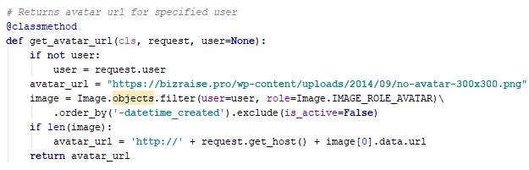
Аватар пользователя

Slide 5
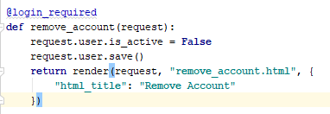
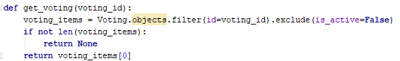
Soft delete
Каждая модель имеет поле is_active.
При «удалении» это поле устанавливается в False.
В дальнейшем объекты с is_active = False исключаются фильтрами

Slide 6
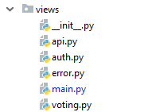
Виды

Slide 7
Шаблоны
base.html
basic.html
registration.html
login.html
remove_account.html
index.html
profile.html
voting_single.html
Другие шаблоны страниц
voting.html
question.html
voting.html
voting_edit.html
voting_question_modal.html

Slide 8
Демонстрация сайта

Slide 9
спасибо за внимание!

